Slide 1

Metaverse Team
함종수, 서승훈, 박형호
박혜원, 조수민, 안상우, 이동보

Slide 2

2022 CAI Lab Meeting
1. CARELAB1
2. 경기 테크노파크 RIT 센터
3. 향후계획

Slide 3
2022 CAI Lab Meeting
1. CARELAB1 Metaverse 진행사항

Slide 4
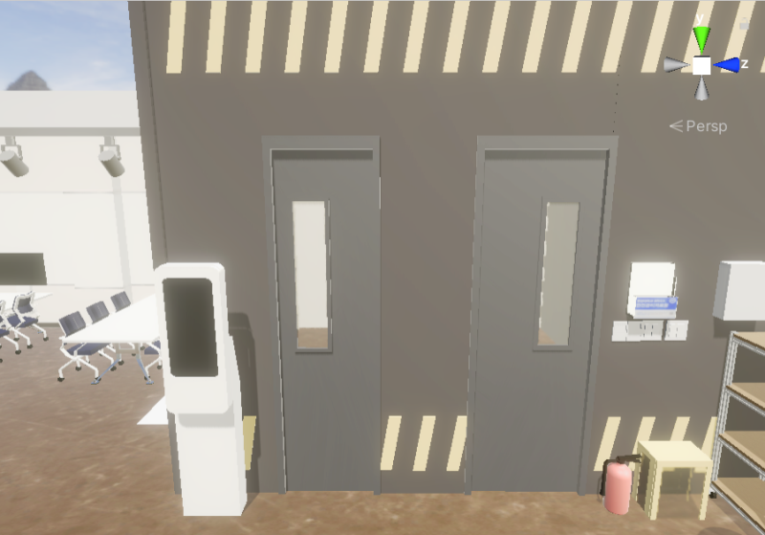
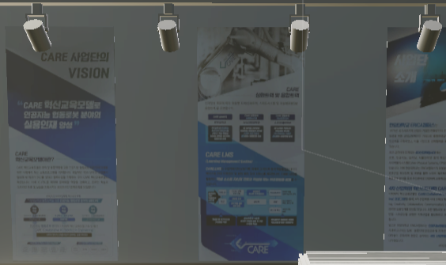
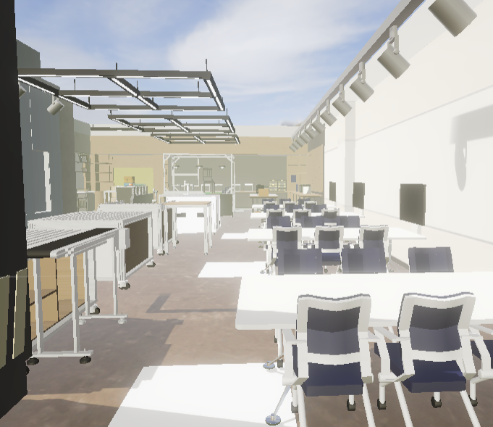
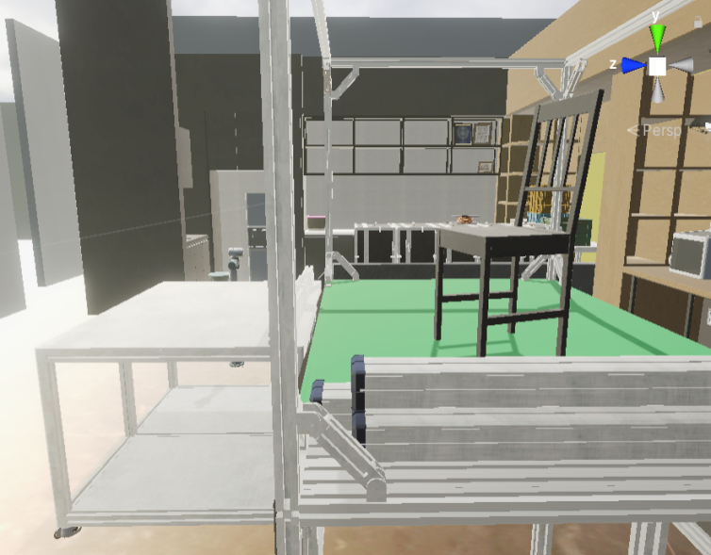
1. CARELAB1 Metaverse
* 통합본 제작 완료

Slide 5
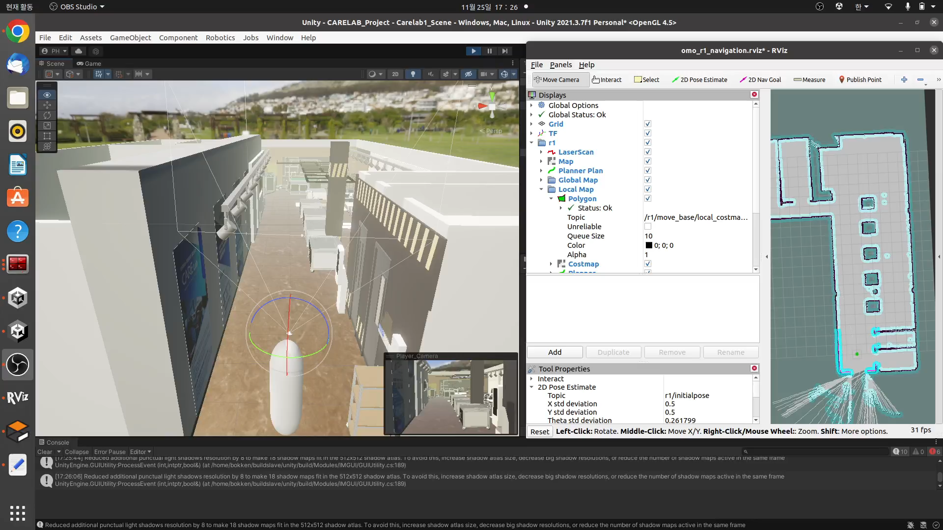
1. CARELAB1 Metaverse
* 통합본 제작 완료

Slide 6
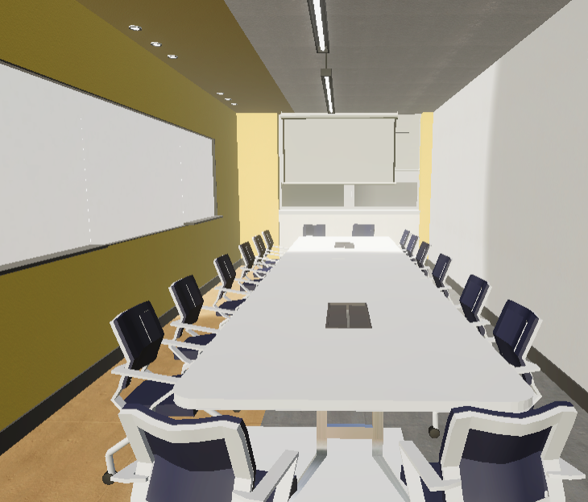
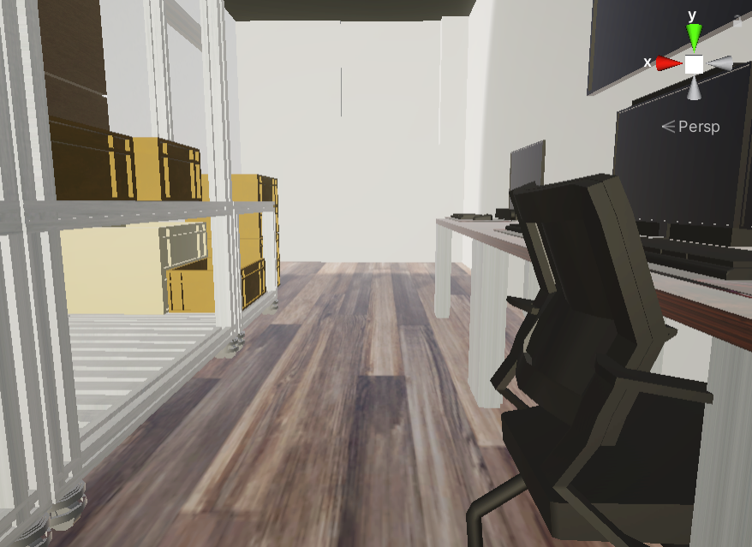
1. CARELAB1 Metaverse
* 디자이너들에게 Avatar walking animation 주문요청
* 협동로봇은 Parts 별로 제작을 해야야 하기 때문에, 3D scanner가 오면,
진행하겠다고 함

Slide 7
2022 CAI Lab Meeting
2. 경기테크노파크 RIT 센터

Slide 8
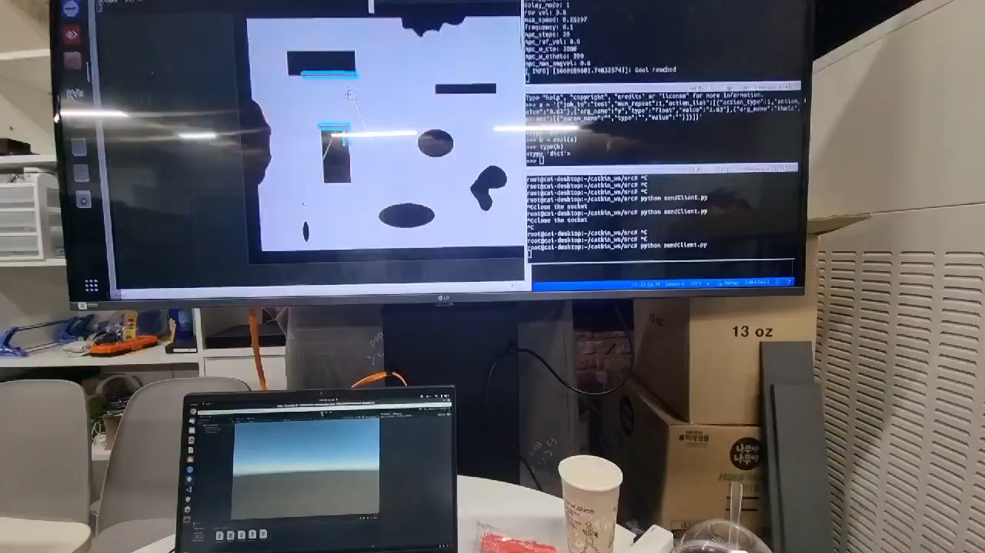
2. 경기 테크노파크 RIT 센터
데이터 서버와 주고 받기 성공

Slide 9
2. 경기 테크노파크 RIT 센터
협동로봇
(Server)
Metaverse Program
(Client)
모바일 로봇 (Server)

Slide 10

2. 경기 테크노파크 RIT 센터
영상 재생 안될수도 있음

Slide 11
2022 CAI Lab Meeting
4. 향후계획

Slide 12
4. 향후계획
1. PC 환경 복구 후 다음과 같은 작업 시도
2. CES 시나리오에 적합한 메타버스 환경 구성
두산로봇 (Server)
Python
(Client)
Unity
(Client)

Slide 13
감사합니다

Slide 14
재직자 석사?
Q & A

